Slide 1




CRUD приложение с ORM
Разработка на софтуер
Учителски екип
Обучение за ИТ кариера
https://it-kariera.mon.bg/e-learning/

Slide 2

CRUD операции
Create, Read, Update, Delete
2

Slide 3
Какво са CRUD операциите?
CRUD – Създаване /Create/ - пример: добавяне на нов запис в таблицата
CRUD – Прочитане /Read/ - пример: прочитане на запис от таблицата
CRUD – Променяне /Update/ - пример: промяна на един или няколко елемента от запис в таблицата
CRUD – Изтриване /Delete/ - пример: изтриване на запис в таблицата

Slide 4
Защо ORM?
Вече създадохме едно просто CRUD приложение без ORM. Една погрешно написана заявка би създала доста проблеми. Нека сега да разгледаме няколко предимства на ORM:
ORM прави работата с БД по-лесна и бърза – не пишем собствен SQL код за стандартни заявки
По-лесен за промяна и поддръжка код
Защита от SQL инжекция, чрез филтриране на данните

Slide 5
Архитектура на приложението
Ще създадем CRUD приложение, което ще управлява продукти
Трислойна архитектура /3-tier architecture/
Слой за данни /Data access layer/
Бизнес слой /Business layer/
Презентационен слой /Presentation layer/

Slide 6
Структура на проекта
Business
ProductBusiness.cs – описва бизнес логиката свързана с продуктите
Data
ProductContext.cs – описва контекста за достъпване на данните
Model/Product.cs – описва модела данни за продукт
Presentation
Display.cs – клас, в който ще реализираме конзолно управление на приложението
Program.cs – Място, където ще създадем обект от класа Display

Slide 7
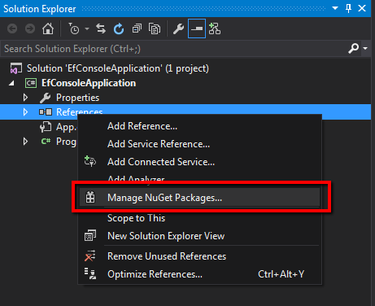
Entity Framework
Тук ще ползваме Entity Framework
Трябва да го добавим към проекта десен бутон на [References] -> Manage NuGet Packages…:

Slide 8
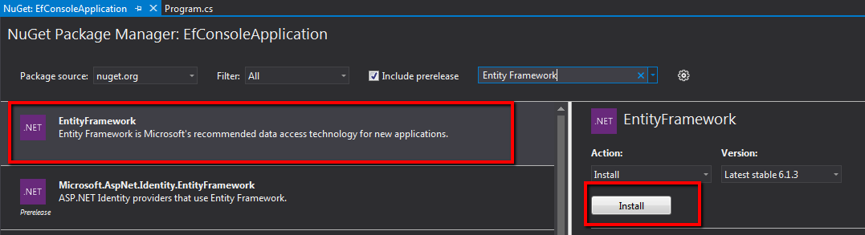
Entity Framework (2)
Изберете EntityFramework и инсталирайте:

Slide 9
База данни
Тук ще действаме по Code-first принципа и няма да създаваме предварително база данни. Само ще зададем в App.config файла следният низ за връзка към нея:
Поставете този код непосредствено преди </configuration>
<connectionStrings>
<add name="ProductContext" connectionString="Data Source=.; Initial Catalog=ProductDb; Integrated Security=true" providerName="System.Data.SqlClient" />
</connectionStrings>

Slide 10
Data/Model/Product.cs
Създайте подпапка Model в Data, а в нея модел клас Product.cs
public class Product
{
public int Id { get; set; }
public string Name { get; set; }
public decimal Price { get; set; }
public int Stock { get; set; }
}

Slide 11
Data/ProductContext.cs
Създайте ProductContext клас, който наследява DbContext. Ще има нужда да добавите и using директива:
using System.Data.Entity;
public class ProductContext : DbContext
{
public ProductContext()
: base("name=ProductContext")
{
}
public DbSet<Product> Products { get; set; }
}

Slide 12
Business/ProductBusiness.cs
Създаваме управляващо поле от клас ProductContext:
Създаваме методи, които извършват желаните операции, извиквайки свойството Products и методи върху него, познати ни от LINQ:
По аналогичен начин реализираме другите методи
private ProductContext context;
public List<Product> GetAll(){
using (productContext = new ProductContext())
{
return productContext.Products.ToList();
}
}

Slide 13
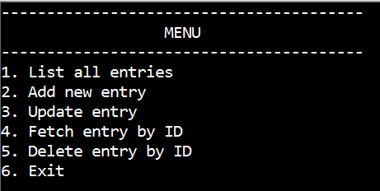
Реализиране на презентационен слой
В рамките на класа Display.cs реализирайте презентационен слой, който да предлага различни операции на потребителя:

Slide 14
Реализиране на презентационен слой (2)
private ProductBusiness productBusiness = new ProductBusiness() – създава се обект от бизнес класа, който се използва за извикване на съответната бизнес логика
private void ShowMenu() – метод, който визуализира възможните операции за избор
private void Input() – метод, който въвежда желаната операция от потребителя и извиква някой от останалите методи, реалзиращи отделните операции

Slide 15
Реализиране на презентационен слой (3)
void ListAll() – визуализира всички данни
void Add() – въвежда информация за продукт и я предава за съхранение
void Update() – приема id, въвежда информация за него и предава за съхранение променената информация
void Fetch() – извлича информация за продукт по id
void Delete() – изтрива информация за продукт по id

Slide 16
CRUD приложнеие с ORM
https://it-kariera.mon.bg/e-learning/

Slide 17




Министерство на образованието и науката (МОН)
Настоящият курс (презентации, примери, задачи, упражнения и др.) е разработен за нуждите на Национална програма "Обучение за ИТ кариера" на МОН за подготовка по професия "Приложен програмист"
Курсът е базиран на учебно съдържание и методика, предоставени от фондация "Софтуерен университет" и се разпространява под свободен лиценз CC-BY-NC-SA

